Slide 1



El modelo de aprendizaje familiar
El proyecto “IRENE: aprendizaje familiar para abordar la violencia” (Nº: 2021-1-ES01-KA220-ADU-000033457) está cofinanciado por el programa Erasmus+ de la Unión Europea. El contenido de esta publicación es responsabilidad exclusiva de los autores y ni la Comisión Europea, ni el Servicio Español para la Internacionalización de la Educación (SEPIE) son responsables del uso que pueda hacerse de la información aquí difundida.

Slide 2



TABLA DE CONTENIDOS
01
EL MODELO DE APRENDIZAJE FAMILIAR
INTERVENCIÓN CON FAMILIAS
02
03
CONCLUSIONES
Concepto y objetivos del modelo.
Nuevos enfoques para trabajar de manera eficaz con las familias

Slide 3
01
MODELO DE APRENDIZAJE FAMILIAR
Contenidos:
Introducción al modelo de aprendizaje familiar.
Los grupos destinatarios y los objetivos del modelo.
Los recursos desarrollados.

Slide 4
ACTIVIDAD 1: ¿QUÉ HARÍAS?
Se divide el grupo grande en grupos más pequeños de tres o cuatro personas cada uno.
Se entrega a cada grupo una copia del caso.
Los grupos discuten cada situación y elaborarán un plan de acción.
Los participantes comparten sus ideas en el grupo grande.

Slide 5

MODELO DE APRENDIZAJE FAMILIAR
El Modelo de Aprendizaje Familiar proporciona materiales didácticos de aprendizaje adecuados a la edad de los miembros de la familia para ayudar a los niños (mediante cómics), adolescentes (revistas digitales) y adultos mayores (audiolibros), a apoyar a todos los miembros de su familia a desarrollar y mantener relaciones saludables.

Slide 6



RECURSOS DEL MODELO
CÓMICS
AUDIOLIBROS
REVISTAS DIGITALES
8 – 12 años
13 – 20 años
ADULTOS MAYORES

Slide 7
ESTRUCTURA DEL MODELO DE APRENDIZAJE FAMILIAR
6 Cómics de resolución de conflictos leves
CÓMICS
6 Cómics
de comportamientos positivos
12 TIRAS CÓMICAS
"Hablar nos hace más fuertes"
&
8 – 12 AÑOS
+ Un breve manual de 3 páginas

Slide 8

OBJETIVOS DE LOS CÓMICS
Apoyar a los niños a adquirir habilidades para prevenir y resolver conflictos cotidianos y poder hacer frente a situaciones de de riesgo o violencia. El recurso se compone de 12 tiras cómicas que ilustran a seis familias diferentes, cada una de las cuales debe enfrentarse a una situación de conflicto o riesgo; y a otra situación en la que los miembros de la unidad familiar practican comportamientos positivos y de cuidado entre ellos.

Slide 9
ESTRUCTURA DEL MODELO DE APRENDIZAJE FAMILIAR
5 temas:
(1) Libertad para ser yo mismo
(2) Mi comunicación es clave
(3) Respeto mutuo y límites
(4) La importancia del "tiempo para mí"
(5) La resolución de conflictos
10 Revistas digitales interactivas
REVISTAS DIGITALES
2 niveles para cada tema:
Nivel introductorio: de 13 a 17 años
Nivel avanzado: de 18 a 20 años
13 – 20 años

Slide 10

OBJETIVOS DE LAS REVISTAS DIGITALES
Estas revistas están diseñadas para enseñar a los adolescentes cómo pueden desarrollar relaciones saludables en sus vidas.

Slide 11
ESTRUCTURA DEL MODELO DE APRENDIZAJE FAMILIAR
6 temas:
(1) Relaciones familiares saludables y no saludables
(2) Autocuidado y concienciación
(3) Afrontamiento activo y autocuidado
(4) Autoconfianza y autoestima
(5) Señales de maltrato a las personas mayores en sus diversas formas
(6) Ayudas disponibles
10 Audiolibros
AUDIOLIBROS
&
ADULTOS MAYORES
+ Un breve manual de 3 páginas

Slide 12
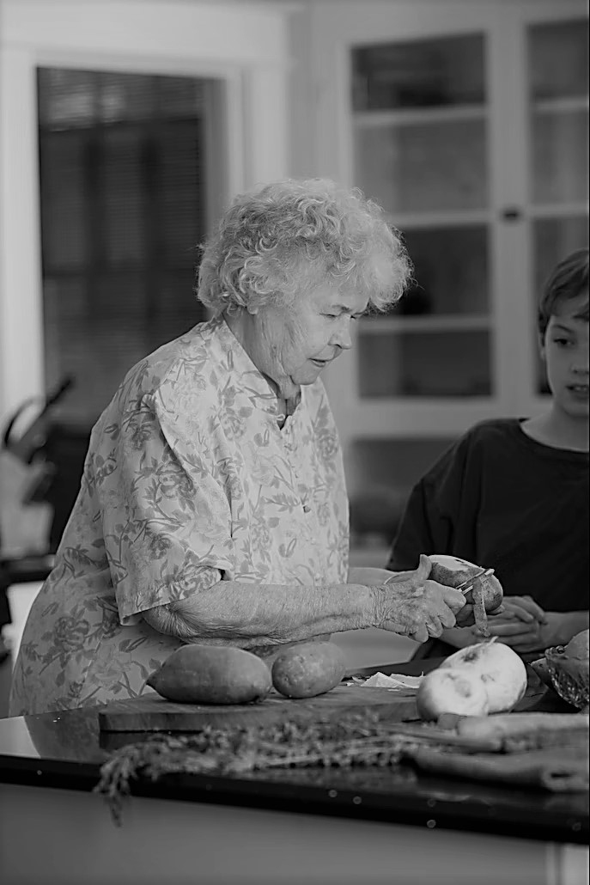
OBJETIVOS DE LOS AUDIOLIBROS
Destacar algunos de los riesgos específicos a los que están expuestos los adultos y ayudarles a prevenir ser víctimas de ellos.

Slide 13
02
INTERVENCIÓN CON LAS FAMILIAS
Contenidos:
Nuevos enfoques para trabajar eficazmente con las familias.
Consejos y orientaciones para apoyar a las familias.

Slide 14
CONSEJOS Y ORIENTACIONES PARA APOYAR A LAS FAMILIAS
- Mostrarse abiertos y disponibles para que sus hijos puedan consultar en cualquier momento y de forma independiente lo que necesiten.
- Es fundamental no obligar a los niños a participar ni a hablar de sí mismos, y
realizar las actividades solo cuando estén receptivos.
- Para practicar el vocabulario emocional y las habilidades adquiridas, hay que repetir la lectura en diferentes ocasiones y preguntarles cómo se sienten.
- Una vez establecida la comunicación, pueden surgir miedos y conflictos latentes. Si esto sucede, hay que estar receptivo y dispuesto a escuchar, aunque no se tengan las herramientas para resolverlo.
CÓMICS

Slide 15
CONSEJOS Y ORIENTACIONES PARA APOYAR A LAS FAMILIAS
-Dar tiempo a las intervenciones de los niños, sin prisas, garantizando que puedan terminar adecuadamente y repasando sus experiencias y conceptos clave. De esta forma, se crea un entorno seguro donde pueden expresar sus aprendizajes y experiencias.
- Reconocer las aportaciones de los niños evitando críticas y juicios. Se trata de reforzar su autoestima guiándoles para que expresen sus emociones y mostrándoles soluciones alternativas y adecuadas a diferentes problemas.
- Es aconsejable participar en el reconocimiento de las emociones y experiencias propias para ser un modelo para nuestros hijos y animarles a expresarse con libertad y sinceridad.
- Preguntarles a menudo cómo se sienten más allá de la lectura de estos cómics les animará a ser conscientes de su estado emocional, tanto en los momentos agradables como en otros que no lo son tanto.
CÓMICS

Slide 16
CONSEJOS Y ORIENTACIONES PARA APOYAR A LAS FAMILIAS
-Animar a los adolescentes y jóvenes a explorar los recursos en su tiempo libre.
-Guiarlos para que exploren los vídeos explicativos, los juegos y rompecabezas y los recursos de autoayuda.
-Hacer preguntas reflexivas cuando hayan completado las revistas. Esto puede animarles a hablar de sus experiencias con los temas abordados en los recursos.
-Las revistas de nivel introductorio deben dirigirse a adolescentes de entre 13 y 17 años. Las revistas de nivel avanzado están dirigidas a jóvenes de entre 18 y 20 años.
-Guiar a los adolescentes y jóvenes adultos para que hablen de los temas y de cómo les hacen sentir. Esto puede ayudarles a considerar cómo pueden desarrollar relaciones saludables en sus propias vidas.
REVISTAS DIGITALES

Slide 17
CONSEJOS Y ORIENTACIONES PARA APOYAR A LAS FAMILIAS
-Evaluar el nivel de familiaridad de las personas mayores con la tecnología. Puede que sea necesario explicarles cómo utilizarlas.
-Demostrar cómo utilizar los audios.
-Asegurarse de que entienden cómo navegar por el sitio web para acceder al material.
-Utilizar los audios para iniciar una conversación y explorar los puntos de vista de tus mayores sobre algunos de los temas.
-Utilizar el audio como ejercicio de autorreflexión para que lo utilicen en casa.
AUDIOLIBROS

Slide 18
TRABAJAR DE FORMA EFICAZ CON LAS FAMILIAS
Trabajar en equipo es la clave para alcanzar los resultados deseados
Ser realista
Respetar su tiempo
Hacer preguntas
Compartir información,
aportar ideas y aprender juntos
Comunicación abierta

Slide 19
ACTIVIDAD 2 - ESTUDIO DE CASO
La familia:
• Brígida (25 años)
-John (30 años) dejó la escuela sin obtener ningún título y ha estado desempleado. Actualmente está cumpliendo una condena de más de 2 años, con tiempo adicional bajo permiso.
-Jayden (edad escolar - secundaria) con trastorno por déficit de atención con hiperactividad (TDAH).
-Erin (edad escolar - primaria).
Los servicios sociales llevan cerca de un año ocupándose de la familia. Los niños fueron registrados temporalmente como “en riesgo" por considerarse que corrían peligro de sufrir malos tratos físicos. John estuvo en contacto con los servicios sociales cuando era niño.
John tiene antecedentes delictivos desde la adolescencia. Hay antecedentes de violencia en la familia.
Se consideró que los niños corrían riesgo de tener comportamiento delictivos y antisociales debido a la reincidencia de John y a la actitud de la familia hacia la delincuencia.

Slide 20
ACTIVITIDAD 2: ESTUDIO DE CASO
Intervención con la familia
Identificar estrategias para trabajar con esta familia y cómo actuar utilizando los recursos del Modelo de Aprendizaje Familiar.

Slide 21
ACTIVIDAD 3: ROLE PLAYING
-El grupo elegirá a los participantes que realizarán las simulaciones en cada escenario presentado.
-Un participante será la víctima y otro participante será el profesional.
-Al final de cada role-play, el facilitador promoverá una discusión y reflexión en el grupo, sobre los temas que surgieron, las soluciones, la comunicación entre víctima y profesional y las estrategias propuestas.

Slide 22
CONCLUSIONES
MODELO DE APRENDIZAJE FAMILIAR
En Europa, las familias están en crisis. Las familias son el principal escenario de la violencia.
Con intervenciones educativas dirigidas al ámbito familiar, y con derivaciones efectivas a los servicios sociales disponibles en cada Estado miembro de la UE, se alcanza el objetivo de apoyar a las familias para que actúen en la prevención y erradicación de la violencia dentro de la unidad familiar.
Es hora de adoptar un enfoque educativo centrado en la prevención familiar que evite que las familias lleguen a un punto de crisis.

Slide 23

El proyecto “IRENE: aprendizaje familiar para abordar la violencia” (Nº: 2021-1-ES01-KA220-ADU-000033457) está cofinanciado por el programa Erasmus+ de la Unión Europea. El contenido de esta nota de prensa es responsabilidad exclusiva de los autores y ni la Comisión Europea, ni el Servicio Español para la Internacionalización de la Educación (SEPIE) son responsables del uso que pueda hacerse de la información aquí difundida.

